Slide 1
智能手机用户监测数据分析

Slide 2
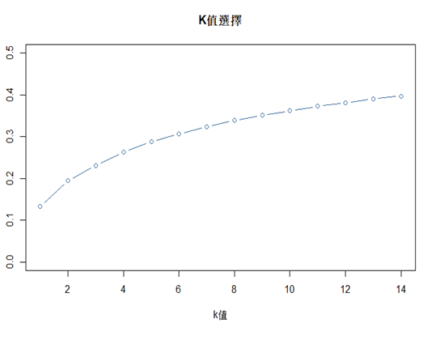

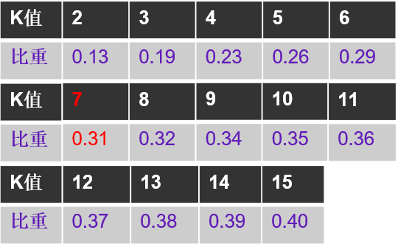
k均值聚类

Slide 3



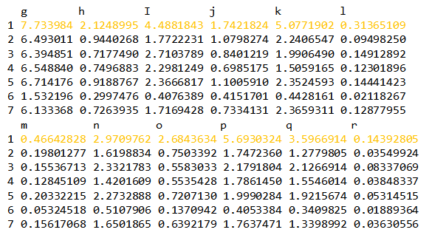
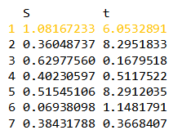
Notes:
第三組有將近8000人，其他六組都在6000人左右

Slide 4
